Slide 1
FPGA 통합 제어 시스템
UART · Watch / Stopwatch
HC-SR04 · DHT11
AI 시스템반도체 설계 팀프로젝트
10조
곽지균 · 고근영 · 노하영 · 서도현
발표일 2026.11.02
01

Slide 2
프로젝트 목표 및 개요
결론: Watch / Stopwatch, UART / FIFO 및 센서 모듈을 하나의 FPGA 시스템으로 통합함.
이를 통해 모듈 간 데이터 흐름과 제어 구조를 이해하고, 시뮬레이션 및 하드웨어 검증의 중요성을 확인함.
구분 | 핵심 내용
프로젝트 목표 | FPGA 기반 통합 시스템 구현 모듈 연동 및 동작 검증
통합 범위 | Watch / Stopwatch · UART / FIFO HC-SR04 · DHT11 센서
설계 특징 | FSM · 카운터 기반 기능 제어 모듈별 독립 설계 및 통합 버튼 · 스위치 입력과 FND · UART 출력
주요 결과 | 개별 모듈의 통합 구현 시뮬레이션 및 하드웨어 동작 검증
개요
02

Slide 3
시스템 요구사항 및 구현 환경
기능 | 입력 | 출력 | 검증 기준
Watch / Stopwatch | 버튼 · 클럭 | FND 시간 표시 | 시간 증가 · 정지 · 초기화
UART / FIFO | RX 데이터 | TX 데이터 | 송수신 일치 · FIFO 순서 유지
HC-SR04 | Echo 신호 | 거리 측정값 | 거리 계산 · 데이터 출력
DHT11 | 센서 데이터 | 온도 · 습도 | 데이터 수신 · 체크섬 확인
항목 | 설정 | 선정 근거
보드 / 도구 | Basys3 · Vivado 2020.2 | FPGA 설계 · 시뮬레이션
클럭 / 통신 | 100MHz · UART 9600bps | 시스템 동기화 · 직렬 통신
개요
03

Slide 4
관련 기술과 적용 목적
기술 | 시스템 내 역할 | 적용 근거
Counter / Tick | 시간 계수 · 주기 생성 | 정확한 타이밍 제어
UART / FIFO | 데이터 송수신 · 저장 | 안정적인 데이터 처리
ASCII Decoder / Sender | 명령 해석 · 응답 전송 | 문자 기반 통신 구현
HC-SR04 / DHT11 | 거리 · 온습도 측정 | 외부 환경 데이터 수집
설계
04

Slide 5
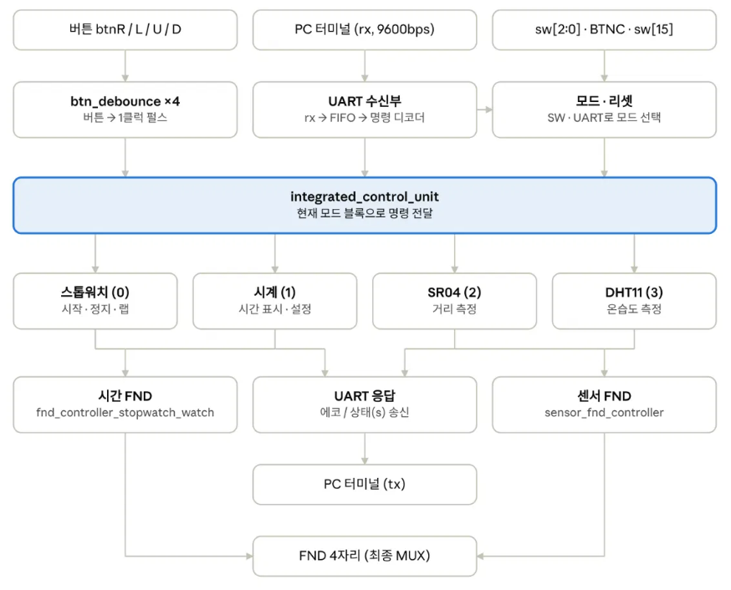
Overall Block Diagram
결론:
System Architecture
경로 | 시작점 | 도착점 | 기능
설계
05

Slide 6
Overall Schematic
결론:
Top Hierarchy
블록 | 연결 신호 | 핵심 동작
설계
06

Slide 7
모드 선택 및 Reset 정책
결론:
입력 조합 | 선택 기준 | 제어 대상 | 표시 / 응답
설계
07

Slide 8
FSM 구성 및 역할
모듈 | 상태 수 | 제어 목적 | 핵심 전이
Stopwatch
Watch
UART RX
UART TX
ASCII Sender
HC-SR04
DHT11
설계
08

Slide 9
HC-SR04 FSM 및 ASM
결론:
State Diagram
ASM Chart
전이 조건 | 판정 시간 | 동작 | 설정 근거
설계
09

Slide 10
DHT11 FSM 및 ASM
결론:
State Diagram
ASM Chart
전이 조건 | 판정 시간 | 동작 | 설정 근거
설계
10

Slide 11
검증 시나리오 및 판정 기준
대상 | 선정 이유 | Input Stimulus | Checklist / Expectation
모드 / Reset
Watch / Stopwatch
UART / FIFO
HC-SR04
DHT11
Top 통합
검증 계획
11

Slide 12
Simulation 01 모드 선택 및 Reset
결론:
Waveform
검증 항목 | 입력 조건 | 기대값 | 관측값 | 판정
시뮬레이션
12

Slide 13
Simulation 02 Watch / Stopwatch
결론:
Waveform
검증 항목 | 입력 조건 | 기대값 | 관측값 | 판정
시뮬레이션
13

Slide 14
Simulation 03 UART / FIFO
결론:
Waveform
검증 항목 | 입력 조건 | 기대값 | 관측값 | 판정
시뮬레이션
14

Slide 15
Simulation 04 HC-SR04 거리 변환
시뮬레이션 시나리오 tb_sr04_top.v · 100MHz · 실제 보드 파라미터(60ms 주기, 36ms 타임아웃) · check task 자동 판정
NO. | 검증 항목 & 입력 조건 | 기대값
1. | 리셋 직후 상태 | IDLE, distance 0, trigger 0
2. | 10cm 측정 (echo 580us) + trigger 폭 | 10cm, trigger ≥ 10us
3. | 100cm / 399cm 측정 (echo 5.8ms / 23.1ms) | 100cm / 399cm
4. | 측정 중(DISTANCE) start 재입력 | 무시, 30cm 정상 측정
5. | 측정 직후 60ms 이내 start 재입력 | 거부, IDLE 유지
6. | echo가 아예 안 옴 (센서 미연결) | WAIT 36ms 타임아웃 → 0, IDLE 복귀
7. | 물체 없음 (echo 38ms 동안 high) | DISTANCE 36ms 타임아웃 → 0
8. | echo가 high로 고정된 상태에서 start | start 거부, IDLE 유지
시뮬레이션
15

Slide 16
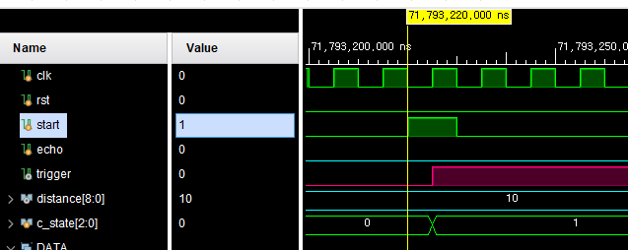
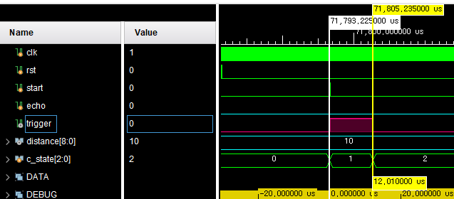
Simulation 04 HC-SR04 거리 변환
결론 : start 수락 1클럭 뒤 START 진입, trigger 12.01us 출력 → 데이터시트 10us 이상 충족 (TC2 PASS)
Waveform
start 1클럭 펄스 입력
→ 다음 클럭에 state 0 → 1(START), trigger 상승
trigger 12.01us 유지 (us_tick 12개)
→ state 1 → 2(WAIT)
15

Slide 17
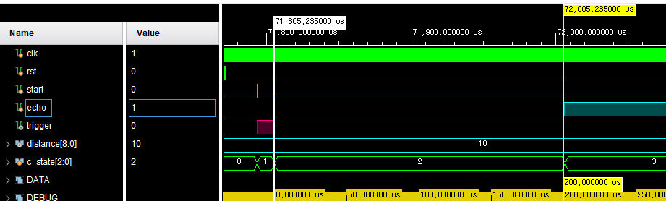
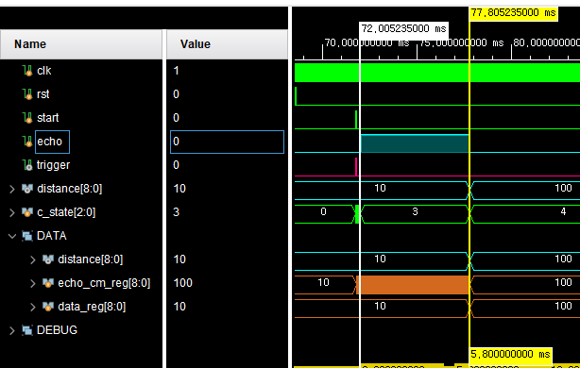
Simulation 04 HC-SR04 거리 변환
결론 : WAIT는 echo 상승 시 DISTANCE로 전이, echo 5.8ms → distance 100cm (TC3 PASS)
Waveform
WAIT(2) 탈출 조건은 두 가지
① echo 상승 → DISTANCE(3)
② 36ms 동안 echo 없음 → IDLE
파형: trigger 하강 200us 뒤 echo 상승 → state 2 → 3
echo 5.8ms (100 × 58us) → distance 100cm
state 3 → 4(STOP)
15

Slide 18
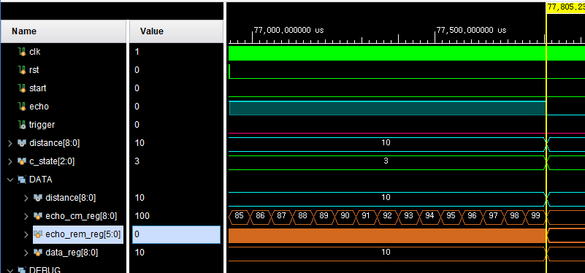
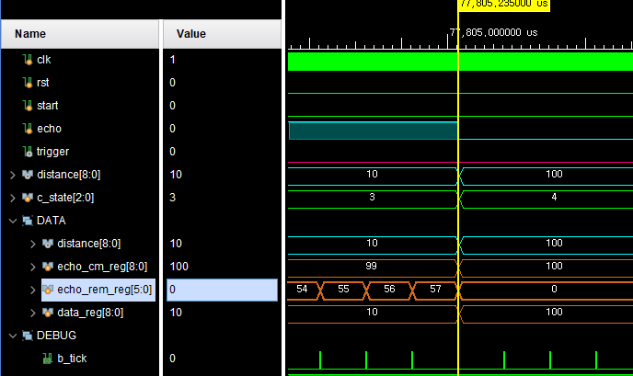
Simulation 04 HC-SR04 거리 변환
결론 : 58us(us_tick 58개)마다 1cm 증가, echo 하강 3클럭 뒤 distance 갱신 → 100cm 정확히 측정
Waveform
echo_rem_reg가 0~57(58개)을 세면 echo_cm_reg +1 → 58us = 1cm
b_tick 하강 시점에 값이 바뀌는 이유 : b_tick=1인 클럭에 next 값을 계산하고 다음 상승엣지에서 레지스터 갱신 (그 엣지에서 b_tick도 0이 됨) → 정상 동기 동작
echo → data_reg 3클럭 : 2-FF 동기화 2클럭 + data_reg 저장 1클럭 (30ns, 거리 오차 없음)
echo 5.8ms → 100cm
시뮬레이션
15

Slide 19
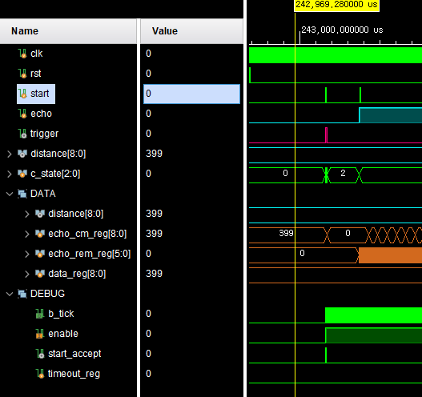
Simulation 04 HC-SR04 거리 변환
결론 : start는 IDLE에서만 수락 → 측정 중 재입력은 무시되고 30cm 정상 측정 (TC4·TC5 PASS)
Waveform
측정 중(DISTANCE) start 재입력
→ start_accept = 0, 상태 유지
start_accept 조건
· c_state == IDLE
· echo_sync == 0
· 60ms 최소 주기 경과
TC5 : 측정 직후 60ms 이내 start도 거부, IDLE 유지
시뮬레이션
15

Slide 20
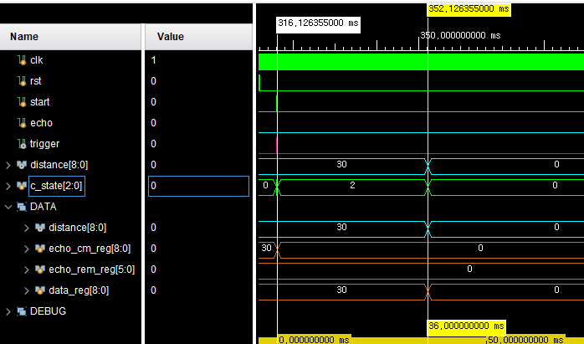
Simulation 04 HC-SR04 거리 변환
결론 : echo 무응답 시 WAIT에서 36ms 타임아웃 → distance 0, IDLE 복귀 (TC6 PASS)
Waveform
센서 미연결 (echo 무응답)
→ WAIT(2)에서 us_tick 36,000개(36ms) 후 timeout
→ distance 30 → 0, state 2 → 0(IDLE)
→ FSM이 멈추지 않고 다음 측정 가능
시뮬레이션
15

Slide 21
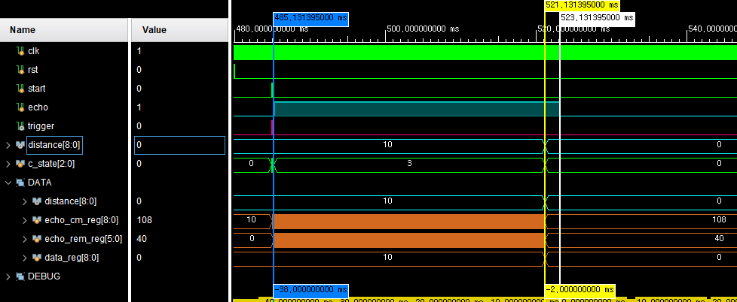
Simulation 04 HC-SR04 거리 변환
결론 : 물체 없음(echo 38ms) → DISTANCE 36ms에서 타임아웃, distance 0 (TC7 PASS)
Waveform
echo 상승 후 36ms에서 DISTANCE 강제 종료 (echo 하강 2ms 전)
→ distance 10 → 0, state 3 → 0(IDLE)
echo_cm_reg = 108 : 36ms ÷ 58us = 620cm가 9비트(최대 511)에서 넘친 값 (620 − 512)
→ 타임아웃 시 data_reg에는 0을 저장하므로 출력에 영향 없음
시뮬레이션
15

Slide 22
Simulation 04 HC-SR04 거리 변환
검증 결과 : PASS 14 / FAIL 0
검증 항목 | 입력 조건 | 기대값 | 관측값 | 판정
TC1 리셋 | rst 해제 직후 | IDLE, 0, trigger 0 | IDLE, 0, 0 | PASS
TC2 10cm | echo 580us | 10cm, trigger ≥ 10us | 10cm, 12.01us | PASS
TC3 100 / 399cm | echo 5.8ms / 23.1ms | 100cm / 399cm | 100cm / 399cm | PASS
TC4 측정 중 start | DISTANCE에서 start | 무시, 30cm | 상태 유지, 30cm | PASS
TC5 60ms 이내 start | 측정 직후 start | 거부 | IDLE 유지 | PASS
TC6 echo 무응답 | echo 0 고정 | 36ms 후 0 | 36ms, 0 | PASS
TC7 물체 없음 | echo 38ms | 36ms 후 0 | 36ms, 0 | PASS
TC8 echo 고정 | echo 1 상태에서 start | 거부 | IDLE 유지 | PASS
시뮬레이션
15

Slide 23
Simulation 06 DHT11 정상 수신
시뮬레이션 시나리오
검증 항목 | 입력 조건 | 기대값 | 관측값 | 판정
 | Humidity Integer 52 Humidity Decimal 0 Temperature Integer 24 Temperature Decimal 0 Checksum 76 | humidity:52% temperature: 24C
시뮬레이션
17

Slide 24
Simulation 06 DHT11 정상 수신
결론:
Waveform
검증 항목 | 입력 조건 | 기대값 | 관측값 | 판정
시뮬레이션
17

Slide 25
Simulation 07 DHT11 오류 및 복구
결론:
Waveform
검증 항목 | 입력 조건 | 기대값 | 관측값 | 판정
시뮬레이션
18

Slide 26
Simulation 08 Top 통합 동작
결론:
Waveform
검증 항목 | 입력 조건 | 기대값 | 관측값 | 판정
시뮬레이션
19

Slide 27
Troubleshooting 01 모드 연동
결론:
현상 | 원인 | 수정 | 적용 결과
Before
After
문제 해결
20

Slide 28
Troubleshooting 02 타이밍 위반 분석
결론:
현상 / Timing Path
원인 / Core RTL
조건 | 시작점 / 끝점 | Logic Levels | Slack
문제 해결
21

Slide 29
Troubleshooting 02 구조 개선 및 결과
결론:
수정 전
수정 후
평가 항목 | 수정 전 | 수정 후 | 변화
Setup WNS (ns)
기능 검증
보드 동작
문제 해결
22

Slide 30
Implementation 자원 사용량
결론:
Utilization Report
자원 | 사용량 | 전체 | 사용률 (%)
LUT
FF
BRAM
DSP
BUFG
구현
23

Slide 31
Implementation 타이밍 검증
결론:
Timing Summary
평가 항목 | 측정값 | 판정
Clock Period (ns)
WNS / TNS (ns)
Setup 실패 수
WHS / THS (ns)
WPWS / TPWS (ns)
Check Timing
구현
24

Slide 32
보드 구현 및 동작 검증
결론:
Basys3
UART 응답
조작 / 입력 | 기대 동작 | 관측 결과 | 판정
구현
25

Slide 33
설계 결론
결론:
설계 목표 | 정량 결과 | 검증 근거 | 달성 범위
통합 기능
센서 동작
통신 경로
Timing / 자원
결론
26

Slide 34
프로젝트 고찰 및 향후 계획
구분 | 현재 한계 / 고찰 | 개선 작업 | 완료 기준
설계
검증
협업 / 리뷰
향후 확장
고찰
27

Slide 35
Q&A
FPGA 통합 제어 시스템
UART · Watch / Stopwatch · HC-SR04 · DHT11
28

Slide 36
Appendix UART RX FSM
결론:
State Diagram
전이 조건 | 출력 / 동작
부록
29

Slide 37
Appendix UART TX FSM
결론:
State Diagram
전이 조건 | 출력 / 동작
부록
30

Slide 38
Appendix ASCII Sender FSM
결론:
State Diagram
전이 조건 | 출력 / 동작
부록
31

Slide 39
Appendix Stopwatch FSM
결론:
State Diagram
전이 조건 | 출력 / 동작
부록
32

Slide 40
Appendix Watch FSM
결론:
State Diagram
전이 조건 | 출력 / 동작
부록
33

Slide 41
Appendix 클럭 및 타이밍 설정 근거
대상 | 기준 주기 / 시간 | 계산식 / 근거 | RTL 설정
System Clock
UART Baud / Sampling
Tick / FND Scan
HC-SR04
DHT11
부록
34

Slide 42
Appendix 포트 및 핀 매핑
Top Port | 보드 / 센서 핀 | 방향 / 폭 | 기능
부록
35

Slide 43
Appendix 전체 회귀 검증 결과
RTL / TB 버전 | TC / 판정 수 | PASS | FAIL | 검증 범위
부록
36

Slide 44
Appendix 핵심 RTL 및 설계 근거
결론:
Core RTL
구간 | 설계 근거
부록
37

Slide 45
Appendix 상세 Schematic
결론:
Module Hierarchy
입력 | 내부 경로 | 출력 | 동작
부록
38

